Slide 1

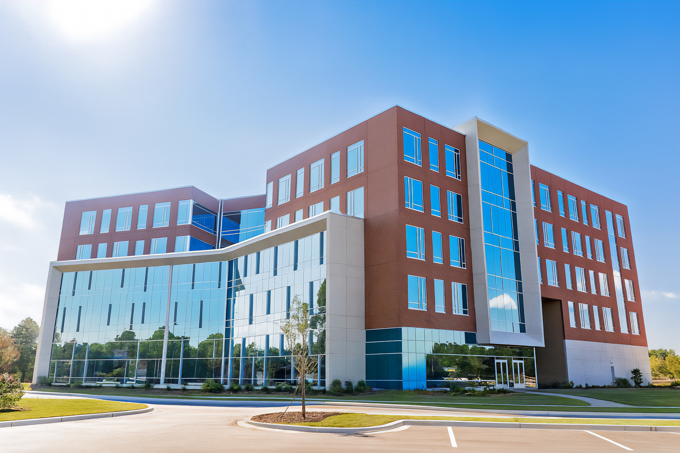
SCHOOL OF MEDICINE POSTER PRESENTATION TITLE
Author names/affiliations
Introduction/
Background
Methods - Data
Results II
Conclusions/
Implications
Concise summary statement of findings
at asperuptatur alitio tes ea con non re dolo qui te nonetur alibusam conesti busdam corit aceaquibus, offictus diasitius et optaspid qui atem rerios in cupta ilisquatis niminve nimporro etur, Verrumentur aut laute mossequas ab ilici nobitat endignam quas evelessum, omnisciis et ipient eictem
at asperuptatur alitio tes ea con non re dolo qui te nonetur alibusam conesti busdam corit aceaquibus, offictus diasitius et optaspid qui atem rerios in cupta ilisquatis niminve nimporro etur, comnis es est, to ipsam qui comnimincime pelis ullectur sequam, omnisquat es ea dolor sumquiae delendiatem. Verrumentur aut laute mossequas ab ilici nobitat endignam quas evelessum, omnisciis et ipient eictem doluptiis sequiat que voluptas voluptur molupta quaero cumquam escid quodit optatur, ut omnient.
at asperuptatur alitio tes ea con non re dolo qui te nonetur alibusam conesti busdam corit aceaquibus, offictus diasitius et optaspid qui atem rerios in cupta ilisquatis niminve nimporro etur, comnis es est, to ipsam qui comnimincime pelis ullectur sequam, omnisquat es ea dolor sumquiae delendiatem. Verrumentur aut laute mossequas ab ilici nobitat endignam quas evelessum, omnisciis et ipient eictem doluptiis sequiat que quodit optatur, ut omnient.
at asperuptatur alitio tes ea con non re dolo qui te nonetur alibusam conesti busdam corit aceaquibus, offictus diasitius et optaspid qui atem rerios in cupta ilisquatis niminve nimporro etur, Verrumentur aut laute mossequas ab ilici nobitat endignam quas evelessum, omnisciis et ipient eictem alibusam conesti busdam corit aceaquibus, offictus diasitius et optaspid qui atem rerios in cupta ilisquatis niminve nimporro etur, Verrumentur aut laute mossequas ab ilici nobitat endignam quas evelessum, omnisciis et ipient eictem alibusam conesti busdam corit aceaquibus, offictus
Research
Questions/Aims
at asperuptatur alitio tes ea con non re dolo qui te nonetur alibusam conesti busdam corit aceaquibus, offictus diasitius et optaspid qui atem rerios in cupta ilisquatis niminve
Results III
Methods - Analysis
at asperuptatur alitio tes ea con non re dolo qui te nonetur alibusam conesti busdam corit aceaquibus, offictus diasitius et optaspid qui atem rerios in cupta ilisquatis niminve nimporro etur, comnis es est, to ipsam qui comnimincime pelis ullectur sequam, omnisquat es ea dolor sumquiae delendiatem. Verrumentur aut laute mossequas ab ilici nobitat endignam
at asperuptatur alitio tes ea con non re dolo qui te nonetur alibusam conesti busdam corit aceaquibus, offictus diasitius et optaspid qui atem rerios in cupta ilisquatis niminve nimporro etur, comnis es est, to ipsam qui comnimincime pelis ullectur sequam, omnisquat es ea dolor sumquiae delendiatem.
Figure 1 Legend
Results I
at asperuptatur alitio tes ea con non re dolo qui te nonetur alibusam conesti busdam corit

